Slide 1
Система борьбы с терроризмом

Slide 2
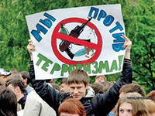
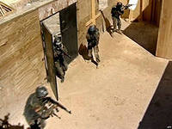
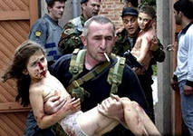
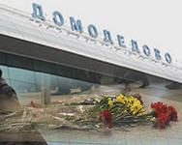
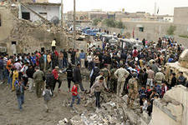
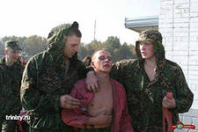
В настоящее время в мире существует несколько форм ведения борьбы с терроризмом.

Slide 3
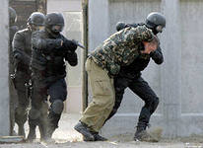
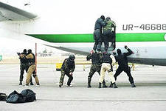
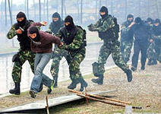
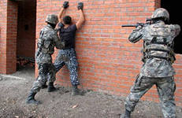
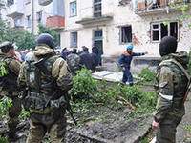
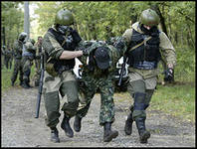
Специальные операции
Специальные операции по поиску, поимке или ликвидации исполнителей и организаторов террористических актов представляют собой действия спецслужб, направленные на месть террористам за совершенные террористические акты.

Slide 4
Самый большой опыт в проведении подобных операций имеют Израиль и США.

Slide 5
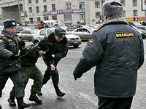
Действия правоохранительных органов
Действия правоохранительных органов государства по выявлению террористических организаций и их руководителей являются более законным и эффективным методом.
Борьба спецслужб становится успешной только тогда, когда террористы теряют поддержку среди населения.

Slide 6
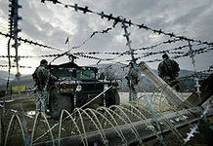
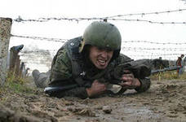
Создание санитарных, или буферных зон
В том случае, когда террористические организации действуют из-за рубежа либо имеют территориальную обособленность, появляется желание оградить себя от этих преступников стеной, или заграждениями. Такая тактика защиты называется созданием санитарных, или буферных зон.

Slide 7
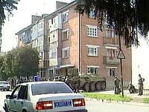
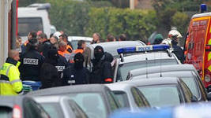
Проведение переговоров
Проведение переговоров с террористами возможно только в том случае, когда они понесут значительные физические и материальные потери, лишаться поддержки населения и не будут способны к масштабным действиям.

Slide 8
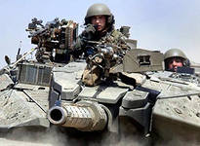
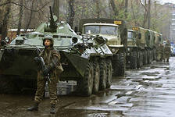
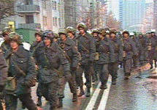
Войсковые операции
Войсковые операции против государств или политических сил, поддерживающих террористов, являются сравнительно новой формой борьбы с терроризмом.

Slide 9
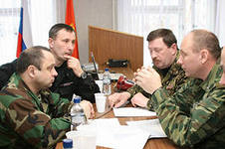
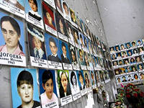
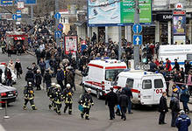
Борьба с терроризмом в Российской Федерации осуществляется в целях:
Защиты личности, общества и
государства от терроризма;
Предупреждения, выявления,
пресечения террористической
деятельности и минимизации
ее последствий;
Выявления и устранения
причин и условий,
приводящих
к осуществлению
террористической деятельности.

Slide 10
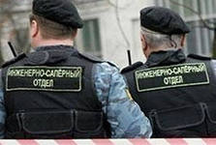
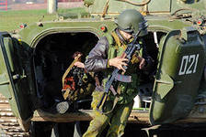
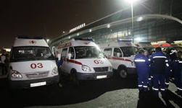
Информирование общественности о террористической акции
При проведении контртеррористической операции информирование осуществляется в форме и объеме, определяемым руководителем оперативного штаба по управлению контртеррористической операцией, или его представителем, ответственным за поддержание связи с общественностью.

Slide 11
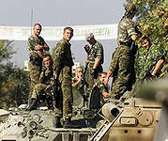
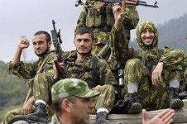
Окончание контртеррористической операции
Контртеррористическая операция считается законченной, когда террористическая акция пресечена и ликвидирована угроза жизни и здоровью людей, находящихся в зоне проведения контртеррористической операции.

